Slide 1
দৃষ্টি আকর্ষণ
সম্মানিত শিক্ষকবৃন্দ প্রতি স্লাইডের নিচে পাঠটি কিভাবে শ্রেণিকক্ষে উপস্থাপন করতে হবে তার প্রয়োজনীয় নির্দেশনা স্লাইডের নিচে Note আকারে দেয়া আছে । পাঠটি উপস্থাপনের আগে পাঠ্যপুস্তকের সংশ্লিষ্ট পাঠের সাথে মিলিয়ে নিতে অনুরোধ করা হলো ।
F5 চেপে উপস্থাপন শুরু করা যেতে পারে । তাহলে Hide slide show করবে না ।
পাশাপাশি আপনাদের নিজস্ব চিন্তা-চেতনা দ্বারা পাঠ উপস্থাপন আরও বেশি ফলপ্রসূ করতে পারবেন বলে আশা করছি ।

Slide 2
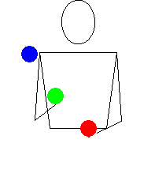
শুভেচ্ছা সবাইকে
Notes:
শ্রেণী ব্যবস্থাপনার প্রাথমিক পর্যায়ে শিক্ষার্থীদের মনোযোগ আকর্ষণের উদ্দেশ্যে স্বাগতম স্লাইডটি। সংশ্লিষ্ট ছবিটি দ্বারা পাঠের প্রেক্ষাপট বোঝানো হয়েছে । স্বাগতম স্লাইডটি নিয়ে শিক্ষার্থীদের কোন প্রশ্ন না থাকলে কোনো আলোচনা নয় ।

Slide 3
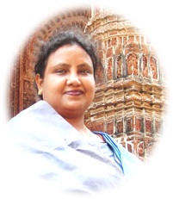
পরিচিতি
বিজ্ঞান
6ষ্ঠ শ্রেণি
চতুর্দশ অধ্যায়
সময়: 50মি.
আফরোজা নাসরীন সুলতানা
সহঃ শিক্ষক
রংপুর জিলা স্কুল, রংপুর ।

Slide 4
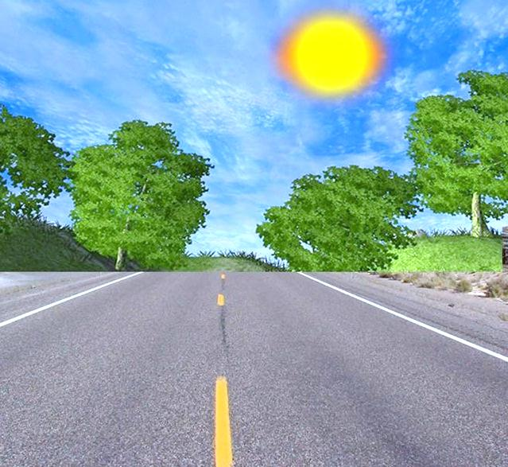
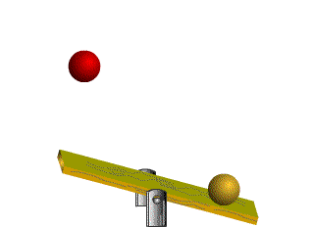
co2
co2
o2
o2
o2
Notes:
পাঠ শিরোনাম বের করার জন্য স্লাইডটি দেখিয়ে প্রশ্ন করা যায়-১।চিত্রে কী দেখছ ?২।এই যন্ত্রটি কেন যেকোন একদিকে থেমে থাকছে না ?যন্ত্রের এই অবস্থা টিকে আমরা কী বলতে পারি ? উ:ভারসাম্য .৩। পরের চিত্রটিতে কী দেখছ ? উ:পরিবেশে অক্সিজেন ও কার্বন ডাই অক্সাইড এর আদান-প্রদান দেখা যাচ্ছে । শিক্ষার্থীদের শিক্ষক সহায়তা করবেন।সর্বোচ্চ ২-৩ মি: নির্ধারণ করা যায় ।

Slide 5
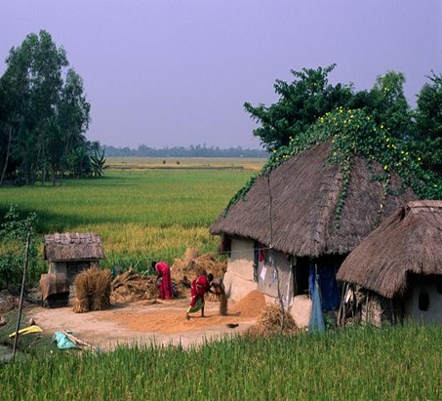
পরিবেশের ভারসাম্য
বিজ্ঞান-- পৃষ্ঠা : ১27

Slide 6
শিখনফল
এই পাঠ শেষে শিক্ষার্থীরা ---
১.পরিবেশের ভারসাম্য কী তা ব্যাখ্যা করতে পারবে
2.পরিবেশে ডাইনোসর বিলুপ্তির কারণ ব্যাখ্যা করতে পারবে
3.পরিবেশের ভারসাম্য নষ্ট হওয়ার কারণগুলো চিহ্নিত করতে পারবে ।
Notes:
শ্রেণীকক্ষে উপস্থাপনের সময় প্রয়োজন না হলে স্লাইডটি হাইড করে রাখা যেতে পারে ।

Slide 7
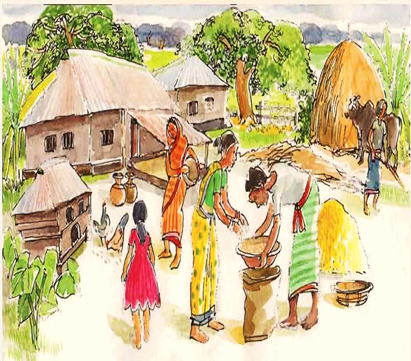
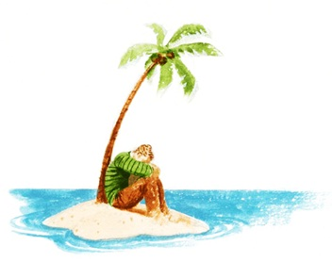
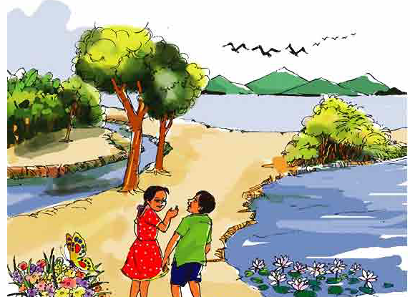
চিত্রে বসবাস করার কী কী উপাদান দেখতে পাচ্ছ ?
দুটি ছবিতে বসবাসের সুবিধা অসুবিধাগুলো কী কী বল ?
পানি
মাটি
আলো
কোনো জীব একা বাস করতে পারে না ।
Notes:
পাঠ উপস্থাপন ১৫-২০ মি: । শিক্ষার্থীরা জোড়ায় আলোচনা করে সুবিধা অসুবিধাগুলো লিখবে বা বলবে ।সুবিধা ও অসুবিধা থেকেই শিক্ষার্থীরা সিদ্ধান্তে পৌছাবে যে কোন জীব একা বাস করতে পারে না । চিত্রে বসবাস করার উপাদানগুলো শিক্ষক শিক্ষার্থীদের দ্বারা বোর্ড লিখাবেন ।

Slide 8
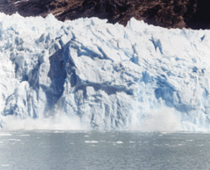
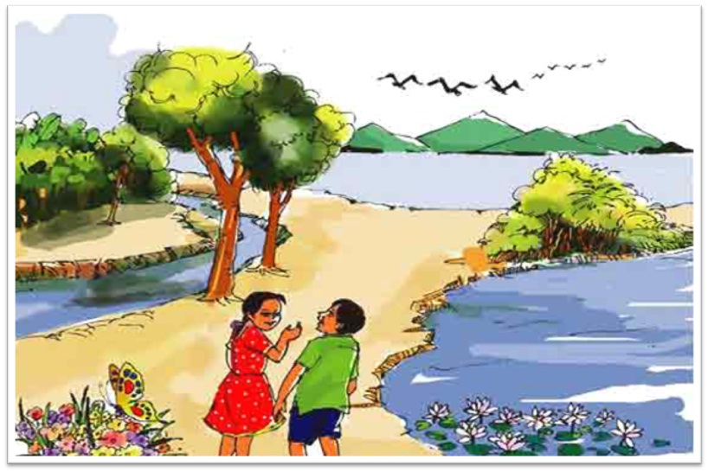
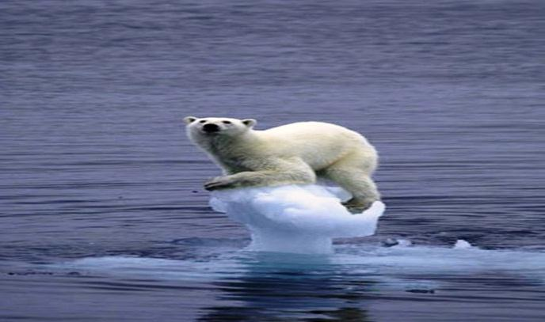
চিত্র দেখে বল পরিবেশের ভারসাম্য কী ?
সব উপাদানগুলো না থাকার জন্য প্রাণীটির কী সমস্যা হয়েছে ?
চিত্রের পরিবেশে যদি কোন কারণে অক্সিজেনের পরিমাণ কমে যায় তবে জীবের কী পরিণতি হবে ?
পানির পরিমাণ কমে গেলে পরিবেশের কী হবে ?
চিত্রের পরিবেশে সব উপাদান কী আছে ?
বাস করতে পরিবেশের সবরকম উপাদান এর সুষম অবস্থান প্রয়োজন । সেটিই সেই পরিবেশের ভারসাম্য ।
প্রাণিটির জীবন হুমকির সম্মূখীন হয়েছে ।

Slide 9
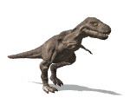
চিত্রের প্রাণিটিকে তোমরা দেখেছ ?
কেন এখন প্রাণিটিকে দেখা যায় না ?
ভিডিওতে কী দেখলাম?
ভিডিওটি দেখি
পরিবেশের বিভিন্ন পরিবর্তন বিলুপ্তির কারণ
পৃথিবী অনেক ঠান্ডা কারণেই ডায়নোসরের বিলুপ্তি ঘটেছে ।
Notes:
শিক্ষক শিক্ষার্থীদের সহায়তায় প্রশ্ন উত্তরের মাধ্যমে পাঠে অগ্রসর হবেন । প্রয়োজনে আরো ছবি সংযোজন করা যেতে পারে ।

Slide 10
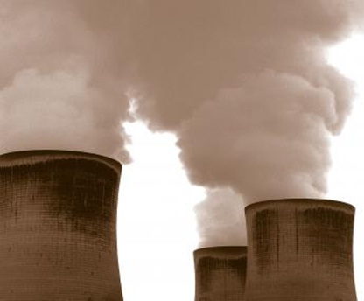
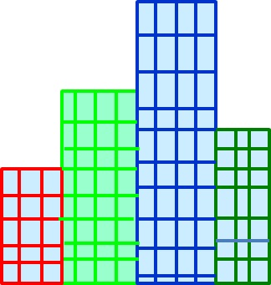
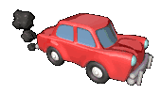
চিত্রের পরিবেশের ভারসাম্য নষ্ট হওয়ার কারণগুলো বল ?
CO2
CO2
CO2
CO2
CO2
CO2
CO2
ফলে পরিবেশের ভারসাম্য নষ্ট হচ্ছে ।
বাড়তি মানুষের চাহিদা মেটাতেই পরিবেশে CO2বাড়ছে
Notes:
চিত্র দেখে শিক্ষার্থীরা পরিবেশের ভারসাম্য নষ্ট হওয়ার কারণগুলো চিহ্নিত করে ব্ল্যাকবোর্ডে লিখবে ।

Slide 11
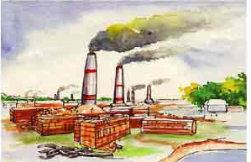
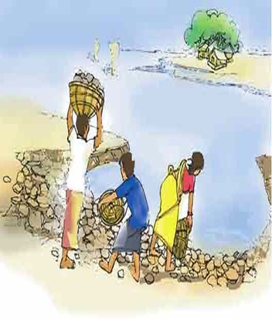
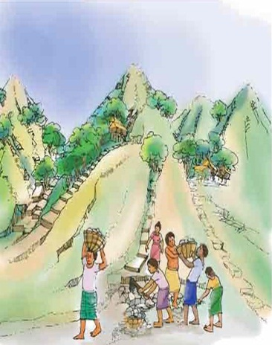
দলগত কাজ
সময়: 2মি.
প্রতিটি দল ছকটি পূরণ কর
কোন প্রকারের দূষণ
চিত্রের কার্যক্রমগুলো কিভাবে ভারসাম্য নষ্ট করছে?
Notes:
দলগত কাজে প্রত্যেক দলের প্রতি সদস্যের জন্য আলাদা আলাদা কাজ ভাগ করা থাকবে ।
শিক্ষক প্রতি দলে শিক্ষার্থীদের ছকটি সরবরাহ করবেন । প্রত্যেক দলের জন্য কাজ সম্পন্ন ও দল কর্তৃক উপস্থাপনের জন্য সময় নির্ধারণ করা থাকবে ।প্রয়োজনীয় ক্ষেত্রে শিক্ষক শিক্ষার্থীদের সহায়তা করবেন। প্রয়োজনীয় ক্ষেত্রে সংযোজন /বিযোজন করতে পারেন ।

Slide 12
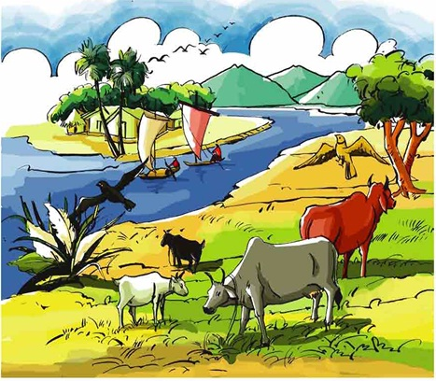
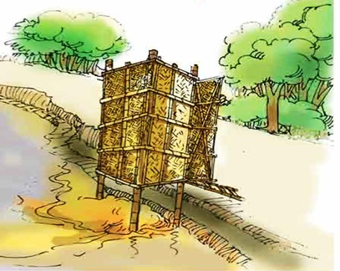
মূল্যায়ন
চিত্রের প্রাণির বিলুপ্তির কারণ ?
I.খাদ্যের অভাব
II. অতিরিক্ত ঠান্ডা III.অতিরিক্ত গরম
চিত্রের জীবের বেঁচে থাকার সব উপাদান বিদ্যমান ।একে আমরা কী বলব?
চিত্রে কোন ধরণের দূষণ পরিবেশের ভারসাম্য নষ্ট করছে ?
কোনটি সঠিক :
ক. I
খ.I,II
ক. মাটি দূষণ
গ.I,III
ঘ.I ,II ,III
ক. পরিবেশে O2 বেশী বেড়ে যাবে
খ. পানি দূষণ
খ পরিবেশের ভারসাম্য বজায় নেই
গ .পরিবেশের উদ্ভিদ বিলুপ্ত হবে
গ.শব্দ দূষণ
ঘ .পরিবেশের ভারসাম্য বজায় আছে
ঘ . বায়ু দুষণ
Notes:
আজকের পাঠটি সম্পর্কে সার্বিকভাবে জানার জন্য মূল্যায়নের ব্যবস্থা করা যেতে পারে ।তবে শিক্ষক অন্য কোন যুক্তিযুক্ত উপায়ে মূল্যায়ন করতে পারেন ।

Slide 13
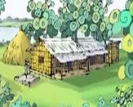
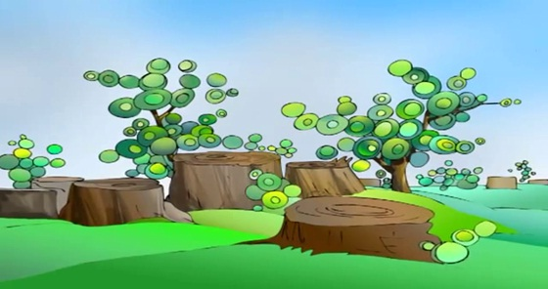
বাড়ির কাজ
চিত্রের কর্মকান্ড পরিবেশের ভারসাম্য নষ্ট হওয়ার একটি অন্যতম কারণ –ব্যাখ্যা কর ?
Notes:
বাড়ির কাজের বিষয়টিতে আজকের পাঠের অর্জিত শিখন দ্বারা শিক্ষার্থীরা যেন তাদের নিজ নিজ সৃজনশীল প্রতিভার বিকাশ ঘটাতে পারে সে উদ্দেশ্যে কাজ দেওয়া যেতে পারে ।শিক্ষক লক্ষ্য রাখবেন যেন শিক্ষার্থীরা বাড়ির কাজ খাতায় তুলে নেয় । এক্ষেত্রে ছবিটি অবশ্যই প্রিন্ট করে দিতে হবে ।

Slide 14
এসো একটি করে হলেও গাছ লাগাই ।
ধন্যবাদ

Slide 15
কৃতজ্ঞতা স্বীকার
শিক্ষা মন্ত্রণালয়, মাউশি, এনসিটিবি ও এটুআই-এর সংশ্লিষ্ট কর্মকর্তাবৃন্দ
এবং কন্টেন্ট সম্পাদক হিসেবে যাঁদের নির্দেশনা, পরামর্শ ও তত্ত্বাবধানে এই মডেল কন্টেন্ট সমৃদ্ধ হয়েছে তারা হলেন-
জনাব সামসুদ্দিন আহমেদ তালুকদার, প্রভাষক, টিটিসি, কুমিল্লা
জনাব মোঃ খাদিজা ইয়াসমিন, সহকারি অধ্যাপক, টিটিসি, ঢাকা
জনাব জি,এম রাকিবুল ইসলাম, প্রভাষক, টিটিসি, রংপুর

